Slide 1
第八章——需求分析
樊子鹏

Slide 2
软件需求
人们的需求五花八门，那么软件团队如何才能准确而全面地找到这些需求呢？
1、获取和引导需求
2、分析和定义需求
3、验证需求
4、在软件产品的生命周期中管理需求

Slide 3
获取和引导需求
用户需求
1、需求捕捉
2、引导需求
3、挖掘需求
4、推测需求（快捷支付、音乐分享）

Slide 4
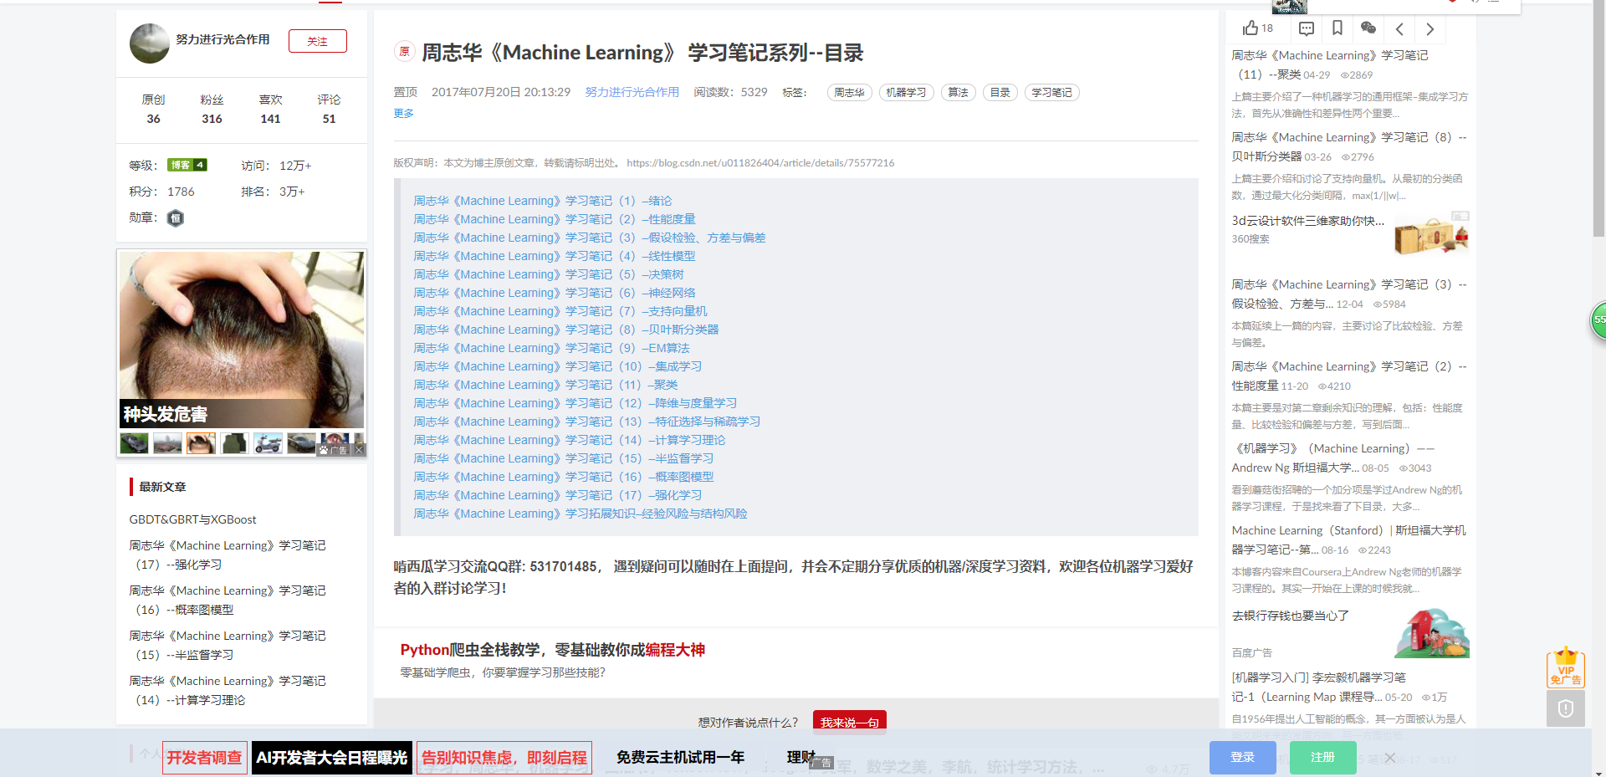
软件企业需求

Slide 5
技术团队需求
考虑软件的代码、架构、所依赖平台的长期演化的时候，会提出技术性的需求，包括代码的迁移、架构的演化、平台的变化，或者引入新的技术

Slide 6
分析和定义需求
从各个方面获取的需求进行规整，定义需求的内涵，从各个角度将需求量化（需求实现的最后期限，实现需求大致所需的时间和资源成本，各个不同需求的优先级，需求带来的收益，等等）

Slide 7
验证需求
软件团队要跟利益相关者沟通，通过分析报告、技术原型、用户调查或演示等形式向他们验证软件团队对于这些需求的认知

Slide 8
在软件产品的生命周期中管理需求
在软件的生命周期中，需求在发生变化，技术在发展，团队成员的能力也在提高。原来认为重要的事情可能不再重要，有些功能原来技术上很难实现，现在出现了捷径，一些相关的法规会发生变化，外部的合作伙伴突然发生变化，这些都要求我们不断对需求进行重新审核并做出相应的调整

Slide 9
软件产品的利益相关者
用户
利益相关者
顾客
市场分析师
监管部门
软件工程师

Slide 10
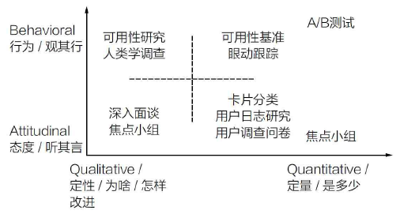
获取用户需求

Slide 11
竞争性需求分析的框架
要在竞争性的环境中实践软件工程，要做实用并且创新的项目
怎么提出创新的想法，怎么说服别人我的创意是靠谱的
N（Need，需求）
A（Approach，做法）
B（Benefit，好处）
C（Competitors，竞争）
D（Delivery，推广）

Slide 12
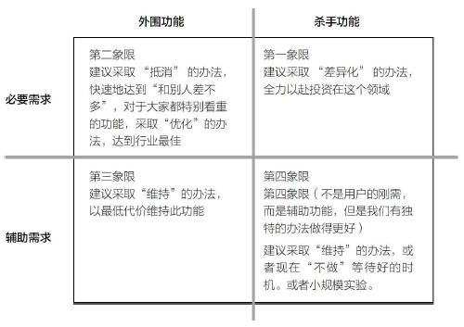
功能的定位和优先级
一个团队的资源毕竟有限，怎样才能保证我们的投入能得到较大的回报呢

